Slide 1
Третьяковская галерея

Slide 2
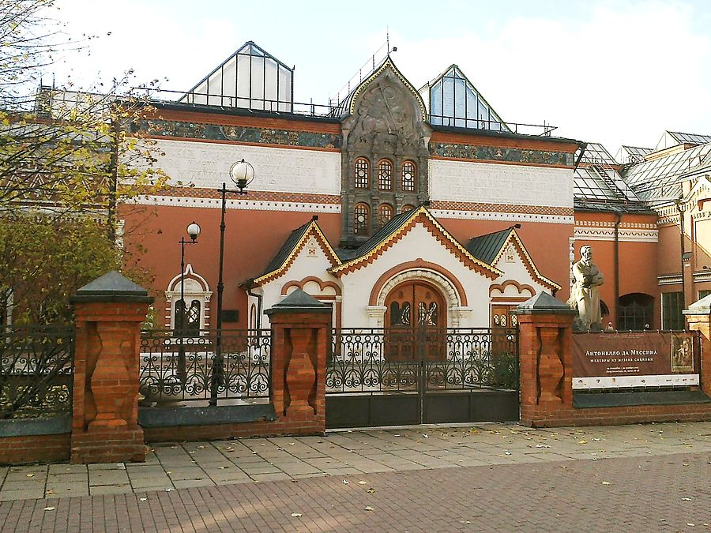
Третьяковская галерея, Москва

Slide 3
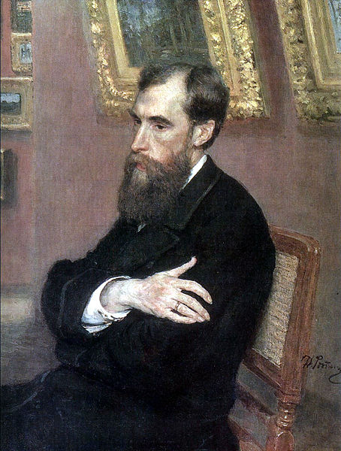
Галерея основана купцом
П.М. Третьяковым
в 1856 г.
ТРЕТЬЯКОВ ПАВЕЛ МИХАЙЛОВИЧ. Репин И.Е., 1883

Slide 4
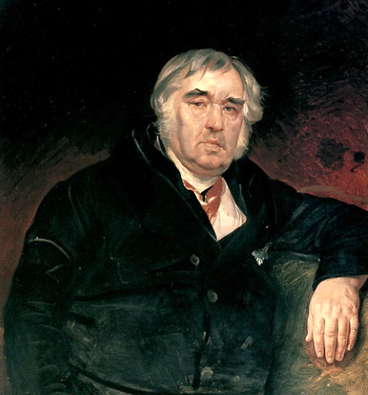
КРЫЛОВ ИВАН АНДРЕЕВИЧ. Брюллов К.П., 1839

Slide 5
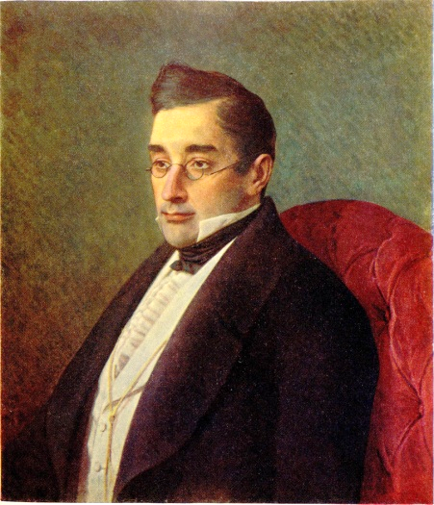
ГРИБОЕДОВ АЛЕКСАНДР СЕРГЕЕВИЧ. Крамской И.Н., 1875

Slide 6
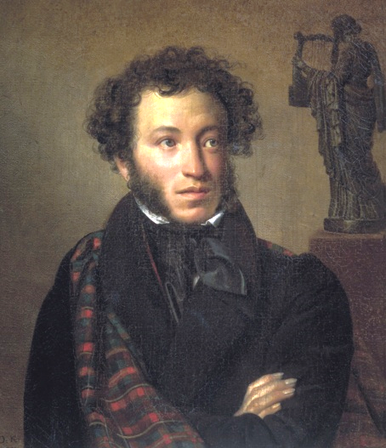
ПУШКИН АЛЕКСАНДР СЕРГЕЕВИЧ. Кипренский О.А., 1827

Slide 7
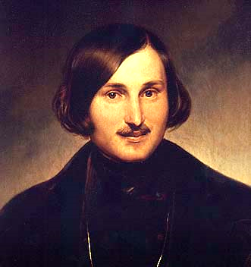
ГОГОЛЬ НИКОЛАЙ ВАСИЛЬЕВИЧ. Моллер Ф.А., 1841

Slide 8
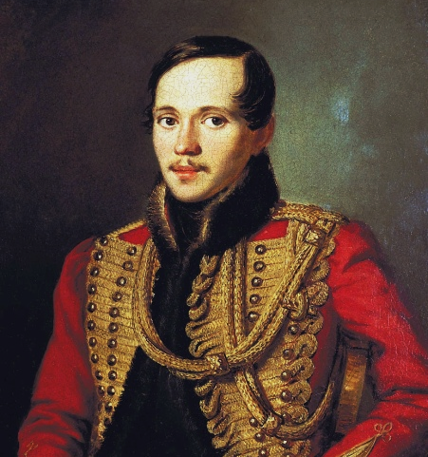
ЛЕРМОНТОВ МИХАИЛ ЮРЬЕВИЧ. Заболотский П.Е., 1837

Slide 9
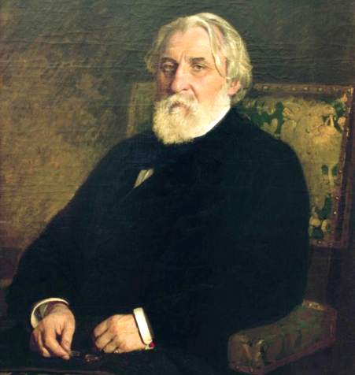
ТУРГЕНЕВ ИВАН СЕРГЕЕВИЧ. Репин И.Е., 1874

Slide 10
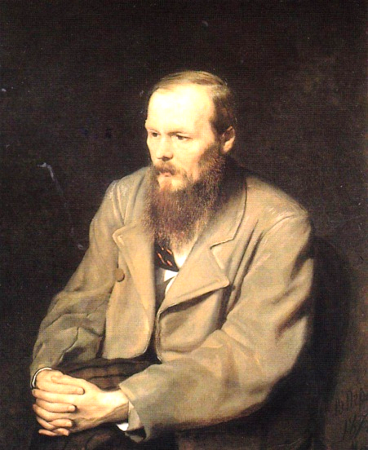
ДОСТОЕВСКИЙ ФЕДОР МИХАЙЛОВИЧ. Перов В.Г., 1872

Slide 11
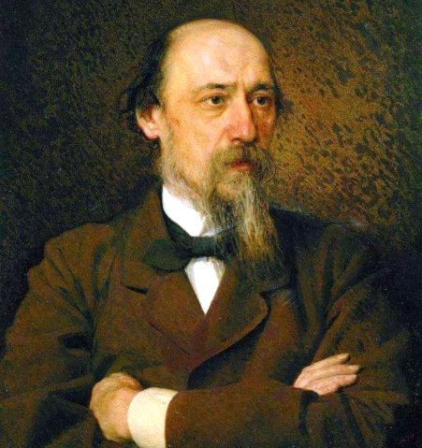
НЕКРАСОВ НИКОЛАЙ АЛЕКСЕЕВИЧ. Крамской И.Н., 1877

Slide 12
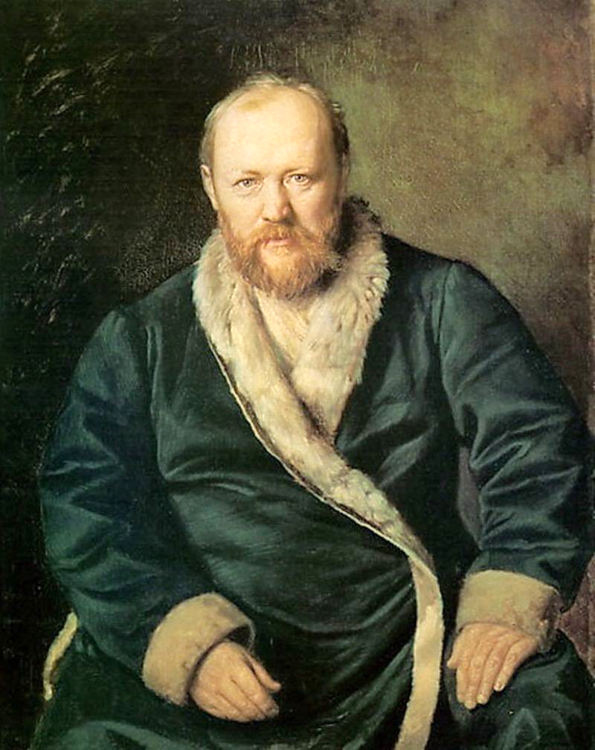
ОСТРОВСКИЙ АЛЕКСАНДР НИКОЛАЕЕВИЧ. Перов В.Г., 1871

Slide 13
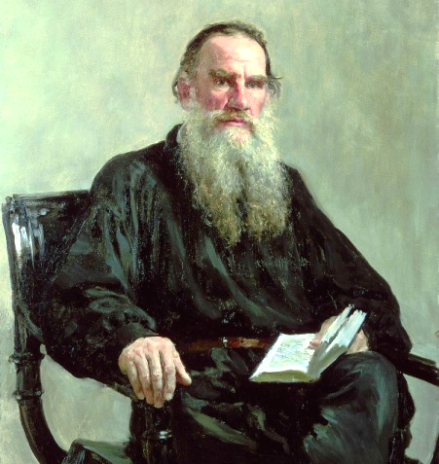
ТОЛСТОЙ ЛЕВ НИКОЛАЕВИЧ. Репин И.Е., 1887

Slide 14
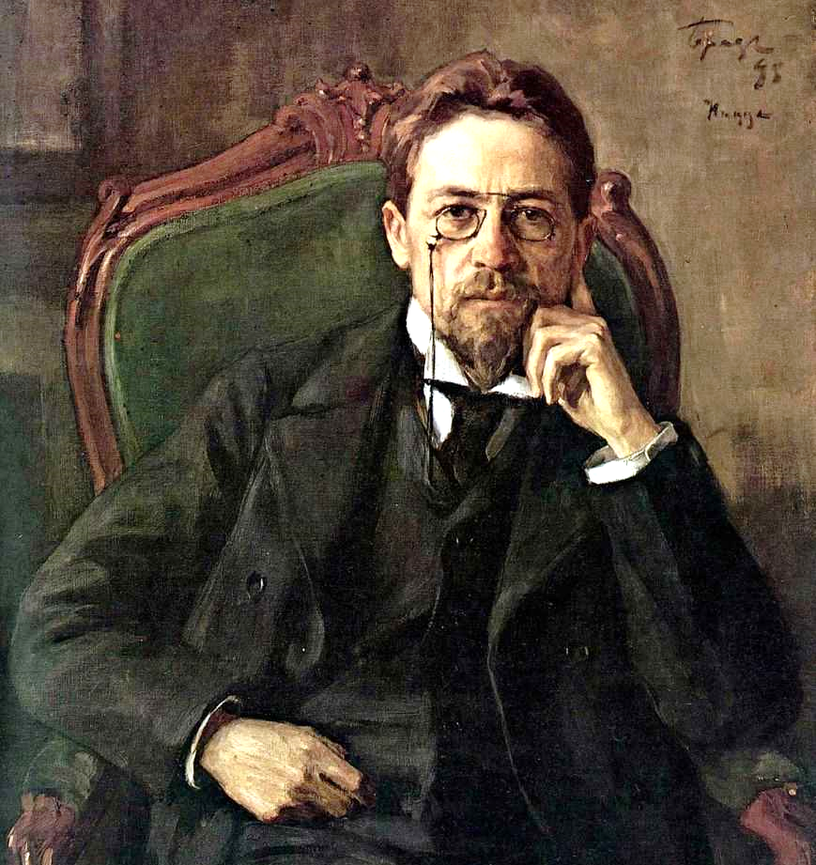
ЧЕХОВ АНТОН ПАВЛОВИЧ. Браз О.Э., 1898

Slide 15
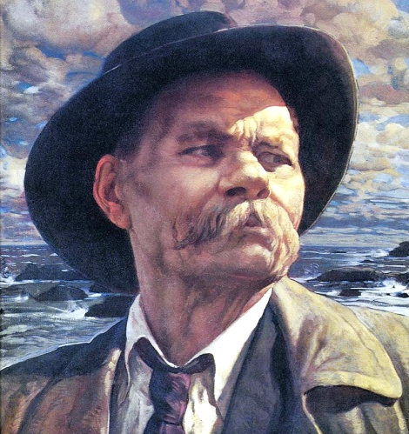
МАКСИМ ГОРЬКИЙ. Бродский И.И., 1937

Slide 16
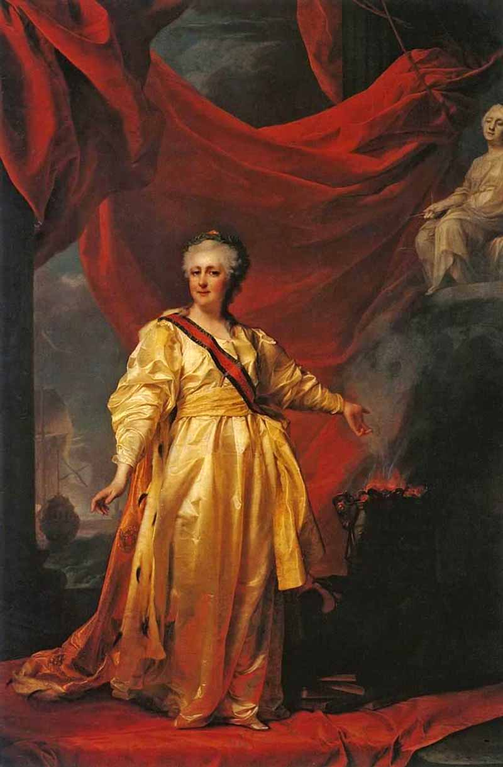
ПОРТРЕТ ЕКАТЕРИНЫ II В ВИДЕ ЗАКОНОДАТЕЛЬНИЦЫ В ХРАМЕ БОГИНИ ПРАВОСУДИЯ.
Левицкий Д.Г., 1783

Slide 17
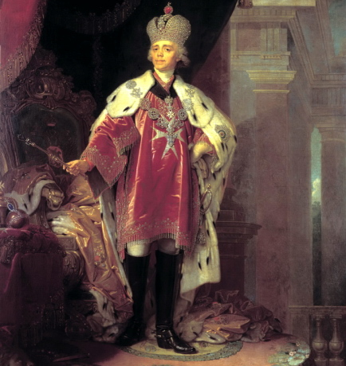
ПОРТРЕТ ПАВЛА I В КОСТЮМЕ ГРОССМЕСТЕРА МАЛЬТИЙСКОГО ОРДЕНА.
Боровиковский В.Л., 1800

Slide 18
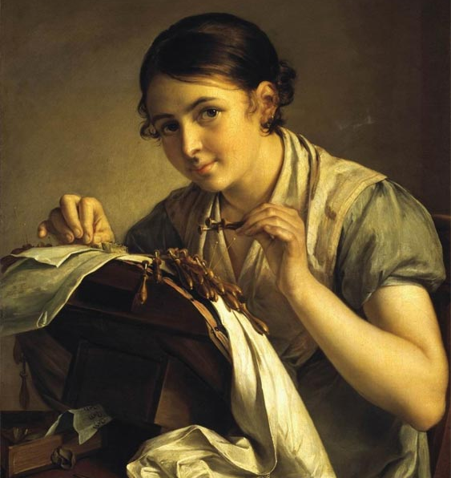
КРУЖЕВНИЦА. Тропинин В.А., 1823

Slide 19
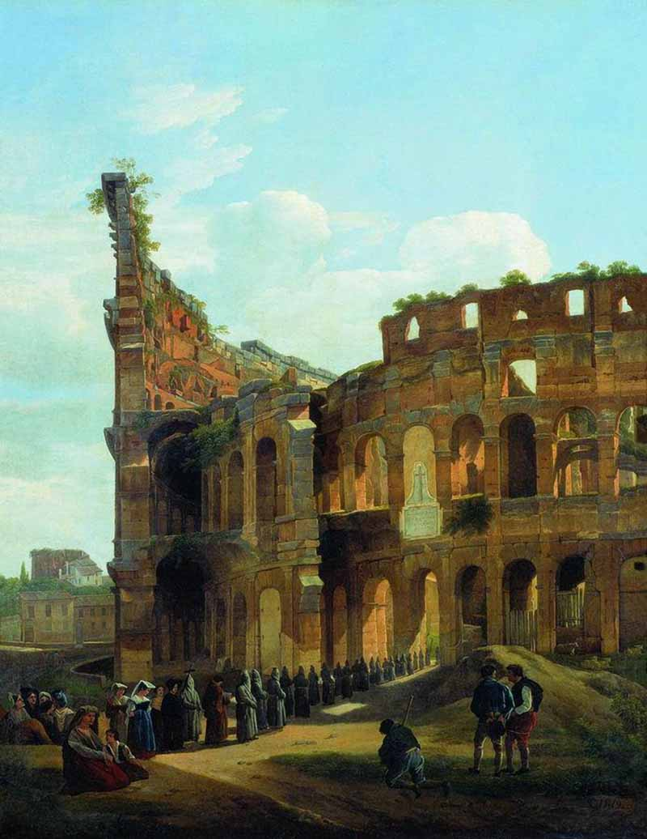
КОЛИЗЕЙ. Щедрин С.Ф., 1819

Slide 20
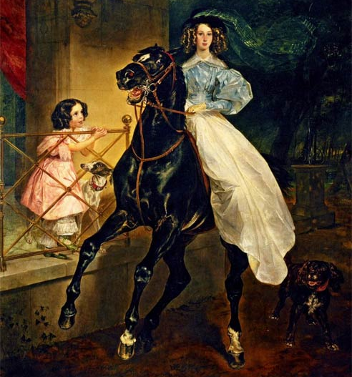
ВСАДНИЦА. Брюллов К.П., 1832

Slide 21
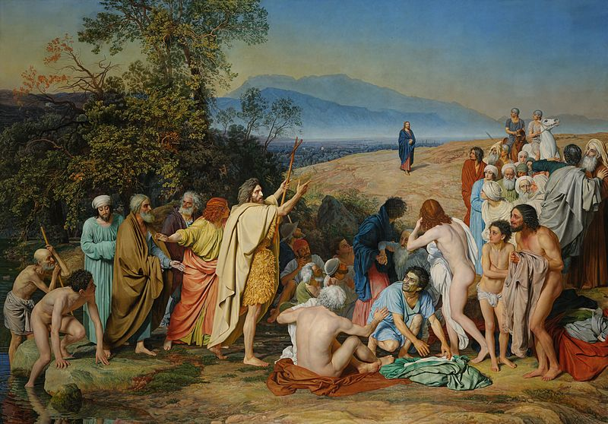
ЯВЛЕНИЕ ХРИСТА НАРОДУ. Иванов А.А., 1857

Slide 22
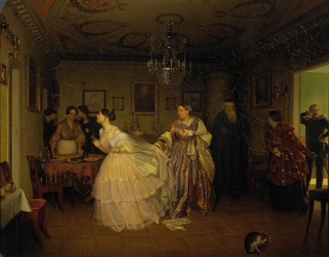
СВАТОВСТВО МАЙОРА. Федотов П.А., 1848

Slide 23
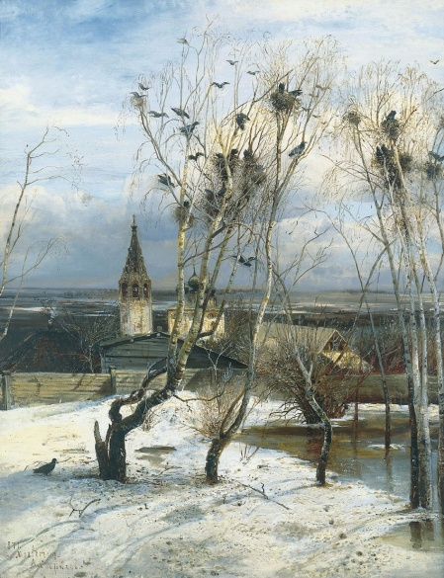
ГРАЧИ ПРИЛЕТЕЛИ. Саврасов А.К., 1871

Slide 24
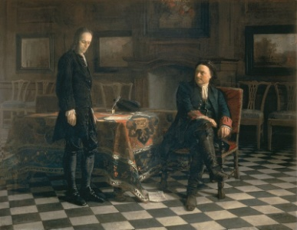
ПЕТР I ДОПРАШИВАЕТ ЦАРЕВИЧА
АЛЕКСЕЯ ПЕТРОВИЧА В ПЕТЕРГОФЕ. Ге Н.Н., 1871

Slide 25
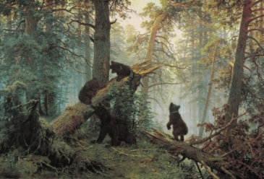
УТРО В СОСНОВОМ ЛЕСУ. Шишкин И.И., 1889

Slide 26
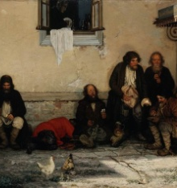
ЗЕМСТВО ОБЕДАЕТ. Мясоедов Г.Г., 1872

Slide 27
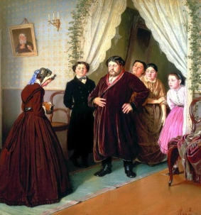
ПРИЕЗД ГУВЕРНАНТКИ
В КУПЕЧЕСКИЙ ДОМ. Перов В.Г., 1865

Slide 28
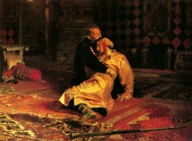
ИВАН ГРОЗНЫЙ И СЫН ЕГО ИВАН
16 НОЯБРЯ 1581 ГОДА. Репин И.Е., 1885

Slide 29
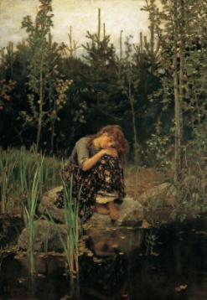
АЛЕНУШКА. Васнецов В.М., 1881

Slide 30
БОЯРЫНЯ МОРОЗОВА. Суриков В.И., 1887

Slide 31
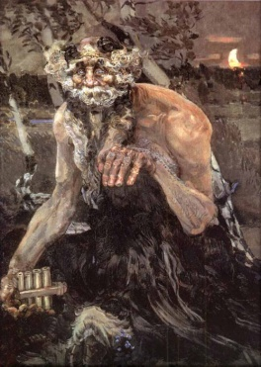
ПАН. Врубель М.А., 1899

Slide 32
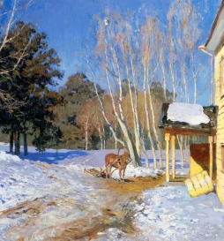
МАРТ. Левитан И.И., 1895

Slide 33
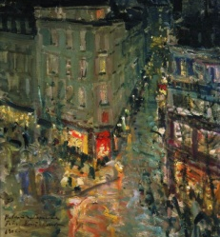
ПАРИЖ. БУЛЬВАР КАПУЦИНОК . Коровин К.А., 1906

Slide 34
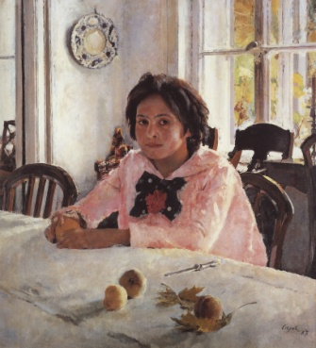
ДЕВОЧКА С ПЕРСИКАМИ
(ПОРТРЕТ В.С. МАМОНТОВОЙ). Серов В.А., 1887

Slide 35
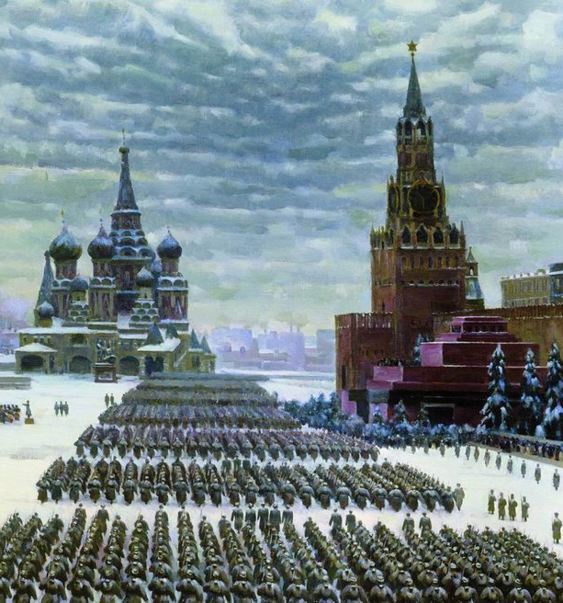
ПАРАД НА КРАСНОЙ ПЛОЩАДИ
7 НОЯБРЯ 1941 ГОДА. Юон К.Ф., 1949

Slide 36
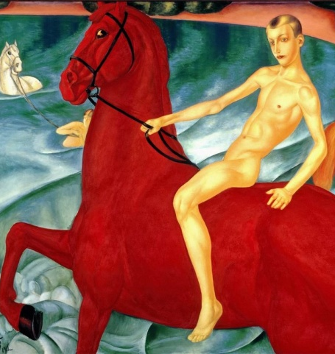
КУПАНИЕ КРАСНОГО КОНЯ. Петров-Водкин К.С., 1912

Slide 37
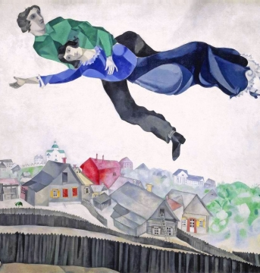
НАД ГОРОДОМ. Шагал М.З., 1918

Slide 38
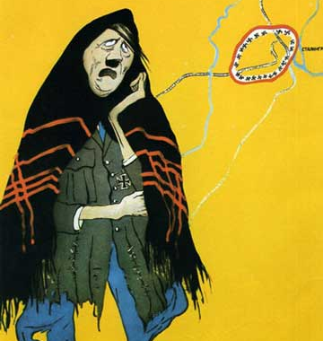
ПОТЕРЯЛА Я КОЛЕЧКО...
(А В КОЛЕЧКЕ – 22 ДИВИЗИИ). Кукрыниксы, 1943

Slide 39
СПАСИБО ЗА ВНИМАНИЕ!

